Slide 1

АВС – анализ
Продолжение практической работы в объекте изучения. Практикум.

Slide 2
1. Шаг
Разметьте выкладку товара в вашем объекте – нужно отметить где какие отделы находятся. Например: отдел бытовой химии, напитки, полуфабрикаты, молочная продукция и т.д.
Покажите последовательность отделов на всей площади магазина
Важно отметить все отделы, а так же обозначить на схеме: вход\выход и кассовую зону

Slide 3
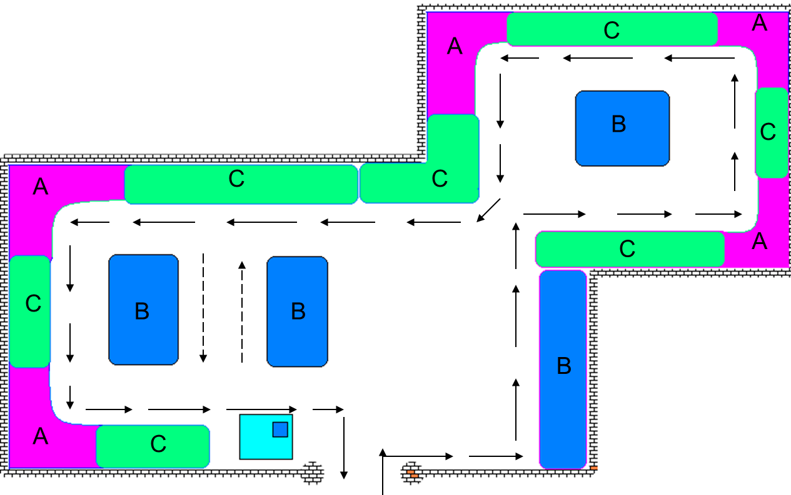
2. Шаг
Отметьте на вашей карте группы товаров пользуясь классификацией – АВС
Нанесите на схему как показано на рисунке

Slide 4
3. Шаг
Сделайте выводы по распределению и группировки товара на вашем объекте
Предложите свой вариант разделения и чередования отделов – обоснуйте свой вариант

